Slide 1
Les programmes du BIA et du CAEA
Les programmes d’enseignement préparant au
Brevet d’initiation aéronautique (BIA)
Arrêté du 19 février 2015 : MENE 1200689A
et au
Certificat d’aptitude à l’enseignement aéronautique (CAEA)
Arrêté du 19 février 2015 : MENE 1500691A

Slide 2
L’enseignement préparant au BIA :
est une initiation à la culture scientifique et technique aéronautique et spatiale ;
relève des activités périscolaires des collèges, des lycées, des IUT … ;
doit pouvoir s’adresser aux élèves des classes de troisième de collège ;
est dispensé à raison d'un volume horaire global minimal de 40 heures de cours, auquel peuvent s'associer des activités expérimentales ou de mise en situation.

Slide 3
Programme du BIA : objectifs généraux
La préparation au Brevet d’Initiation Aéronautique (B.I.A.) par son approche pluridisciplinaire permet :
de donner plus de sens à la formation scolaire ;
d’aborder les différentes facettes du domaine aéronautique et spatial ;
de découvrir les filières menant aux carrières de ce secteur dans lequel il existe des débouchés nombreux et variés.
Un élève suivant une préparation au BIA trouvera souvent des facteurs de motivation et des éléments pour élaborer un projet personnel d'orientation.

Slide 4
Programme du BIA : les contenus
Cette formation initie les élèves aux principales disciplines de l’aéronautique et leur en donne un aperçu réaliste et simple.
Le programme permet de s'intéresser aux différents types d'aéronefs.
L'élève ayant suivi cette préparation doit développer des connaissances et compétences en :
Météorologie et aérologie ;
Aérodynamique, aérostatique et principes du vol ;
Étude des aéronefs et des engins spatiaux ;
Navigation, réglementation, sécurité des vols ;
Histoire et culture de l’aéronautique et du spatial.

Slide 5
Définition des savoirs : évolution entre
ancienne et nouvelle écriture du programme
2 – Aérodynamique, aérostatique et principes du vol
Compétences attendues | Savoirs associés | Niveau d’acquisition |  |  |  | Commentaires
 |  | 1 | 2 | 3 | 4
Identifier les interactions élémentaires entre un profil et l’air Identifier les différents types de vols Faire le bilan de la répartition des forces aérodynamiques Exprimer l'équilibre des forces en vol stabilisé sur différents axes | 2.1 La sustentation et l'aile – notions préliminaires Écoulement de l’air sur un profil – notion de pression Caractérisation des forces aérodynamiques : portance, traînée Paramètres influençant les forces aérodynamiques – expression algébrique Étude de la polaire (incidence, finesse, etc.) Caractéristiques d'une voilure (géométrie, position, dispositifs hypersustentateurs) Relation assiette – pente – incidence Équilibre et stabilité de l'aéronef | X | X X X X X X |  |  | Ce chapitre peut avantageusement être illustré à l’aide d’expériences, de simulateurs, de vidéos, de logiciels …
 | 2.2 Étude du vol stabilisé à vitesse constante Le vol plané caractérisation du poids équilibre des forces Le vol motorisé traction, propulsion ligne droite en palier virage en palier (facteur de charge, etc.) montée et descente | X X | X X X X |  |  | Ce chapitre peut avantageusement être illustré à l’aide d’expériences, de simulateurs, de vidéos, de logiciels …
 | 2.3 L’aérostation Principes généraux de sustentation : Ballons à air chaud Ballons gonflés au gaz |  | X |  |  | Ce chapitre peut avantageusement être illustré à l’aide d’expériences, de simulateurs, de vidéos, de logiciels …
 | 2.4 Le vol spatial Principes généraux de la mécanique spatiale : trajectoire de lancement mise en orbite vols orbital et spatial |  | X |  |  | Ce chapitre peut avantageusement être illustré à l’aide d’expériences, de simulateurs, de vidéos, de logiciels …
MATIÈRES
SAVOIRS
ASSOCIÉS AUX
COMPÉTENCES
NIVEAU
ACQUI-SITION
COMMENTAIRES
PÉDAGOGIQUES
COMPÉTENCES
ATTENDUES

Slide 6
Niveau d’acquisition
Niveau d’information : « je sais de quoi on parle », est un niveau d’information, il correspond à l’appréhension d’une vue d’ensemble d’un sujet. Les réalités sont montrées sous certains aspects de manière partielle ou globale.
Niveau d’expression : « je sais en parler », est un niveau de compréhension, il correspond à l’acquisition de moyens d’expression et de communication. L’élève défini et utilise les termes de la discipline.
Niveau de maîtrise d’outils : « je sais faire », est un niveau d’application, il correspond à la maîtrise de procédés et d’outils d’étude ou d’action. L’élève sait utiliser, manipuler des règles, des principes, en vue d’un résultat à atteindre
Niveau de la maîtrise méthodologique : « je sais choisir », est un niveau de savoir et d’autonomie, avec une capacité d’analyse, de synthèse et d’évaluation, il correspond à la méthodologie de pose et de résolution de problèmes. L’élève maîtrise une démarche.

Slide 7
1 – Météorologie et aérologie
Compétences attendues
Savoirs associés
Interpréter les phénomènes météorologiques et aérologiques
Exploiter des données météorologiques pour la préparation du vol
Identifier les phénomènes dangereux
1.1 – L’atmosphère
1.2 – Les masses d’air et les fronts
1.3 – Les nuages
1.4 – Les vents
1.5 – Les phénomènes dangereux pour le vol

Slide 8
2 – Aérodynamique, aérostatique
et principes du vol
Compétences attendues
Savoirs associés
Identifier les interactions élémentaires entre un profil et l’air
Identifier les différents types de vols
Faire le bilan de la répartition des forces aérodynamiques
Exprimer l'équilibre des forces en vol stabilisé sur différents axes
2.1 – La sustentation et l'aile – notions préliminaires
2.2 – Étude du vol stabilisé à vitesse constante
2.3 – L’aérostation
2.4 – Le vol spatial

Slide 9
3 – Étude des aéronefs
et des engins spatiaux
Compétences attendues
Savoirs associés
Identifier les différents types d’aéronefs
Identifier et décrire les systèmes ou éléments réalisant les fonctions techniques des aéronefs
3.1 – Classification des aéronefs et des engins spatiaux
3.2 – Les groupes motopropulseurs
3.3 – Structures et matériaux
3.4 – Les commandes de vol
3-5 – L’instrumentation de bord

Slide 10
4 – Navigation, réglementation,
sécurité des vols
Compétences attendues
Savoirs associés
Identifier les éléments essentiels à la préparation du vol
Identifier les principaux enjeux de la réglementation aéronautique
Identifier les principaux enjeux de la sécurité des vols, notamment en termes de facteurs humains
4.1 - La navigation
4.1.1 - Les grands principes de navigation
4.1.2 - Les outils de la navigation
4.2 - Réglementation aéronautique
4.2.1 - Les organisations
4.2.2 - Contrôle d'un aéronef
4.2.3 - L’organisation de l'espace aérien
4.2.4 - Titres aéronautiques
4.3 - Sécurité des vols
4.3.1 - Gestion des risques
4.3.2 - Performances humaines et limites
4.3.3 - Prise de décision

Slide 11
5 – Histoire et culture de
l’aéronautique et du spatial
Compétences attendues
Savoirs associés
Identifier les étapes importantes de l’histoire aéronautique et spatiale
Identifier les acteurs, les machines et les innovations scientifiques et technologies de l’histoire aéronautique et spatiale
Rapprocher les éléments de l’histoire aéronautique et spatiale des enjeux culturels, sociaux et économiques
5.1 - Du mythe à la réalité
5.2 - Des précurseurs aux pionniers
5.3 - Les enjeux militaires et les évolutions de l’aéronautique et du spatial
5.4 - Les enjeux économiques et les évolutions de l’aéronautique et du spatial
5.5 - Les enjeux socio-culturels du développement du secteur aéronautique et spatial

Slide 12
Programme
de l’épreuve facultative d’anglais
En référence aux programmes de l’enseignement des langues vivantes étrangères au collège (partie Anglais) BO n°7 du 26 avril 2007 hors-série, et plus particulièrement aux contenus culturels et domaines lexicaux (langages) pages 65 et 66, le programme de l’épreuve facultative écrite d’Anglais de l’examen du BIA porte sur les termes scientifiques et techniques des chapitres :
1 - Météorologie et aérologie,
3 - Étude des aéronefs et des engins spatiaux,
4 - Navigation, réglementation, sécurité des vols
tels qu’ils sont définis dans le programme d’examen du BIA.

Slide 13
Méthodologie et activités des élèves
L'enseignement se fera par une approche aussi concrète que possible.
La relation avec les autres enseignements traditionnels sera recherchée.
Les exposés seront illustrés abondamment de schémas, de photos, de maquettes, d'animations ou de vidéos pour faciliter la compréhension et l'assimilation.
L'aérodynamique et la mécanique du vol pourront faire l'objet d'expérimentations permettant de montrer les phénomènes mis en jeu.

Slide 14
Méthodologie et activités des élèves
La simulation de vol pourra aussi être utilement mise en œuvre pour faciliter l'assimilation des notions abordées au cours de cet enseignement.
La préparation de voyages aériens permettra de concrétiser la plupart des notions de réglementation et de navigation.
L'organisation de vols « découverte » est un moyen gratifiant et motivant de mettre en application tout ce qui est abordé dans la préparation au BIA.
Des visites d'installations aéroportuaires, d'ateliers de maintenance, d'entreprises de construction, de musées ou d'écoles aéronautiques, tout autant que des rencontres avec des professionnels et des pratiquants, sont également souhaitables.

Slide 15
Le programme de l’examen du CAEA
Objectif général
L’objet de ce programme est de définir les compétences et les connaissances associées que doivent démontrer, à un niveau minimal, les candidats lors du déroulement de l’épreuve écrite d’admissibilité de sciences et techniques aéronautiques et spatiales du CAEA.
L’épreuve orale, définie par ailleurs, doit permettre d’apprécier l’aptitude des candidats à préparer les élèves au BIA dans un environnement scolaire.

Slide 16
Le programme de l’examen du CAEA
Contenus
Compétences attendues spécifiques.
Libellés des savoirs associés identiques à ceux du BIA.
Niveau d’acquisition spécifique.
Pas de commentaires, puisqu’il ne s’agit pas d’un programme d’enseignement et d’examen comme pour le BIA mais simplement d’un programme d’examen.

Slide 17
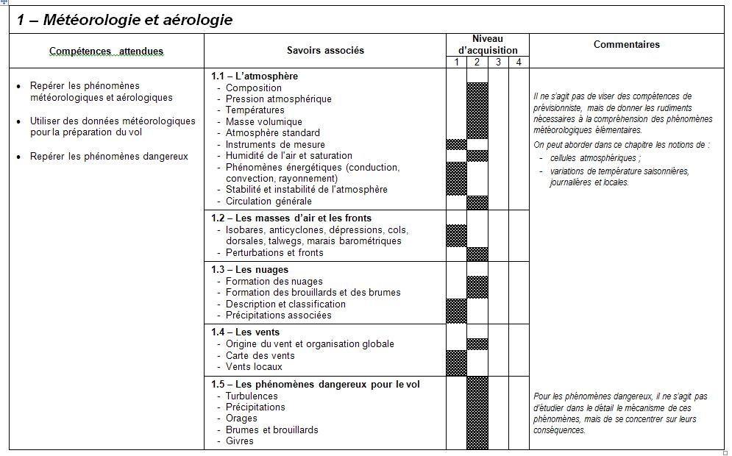
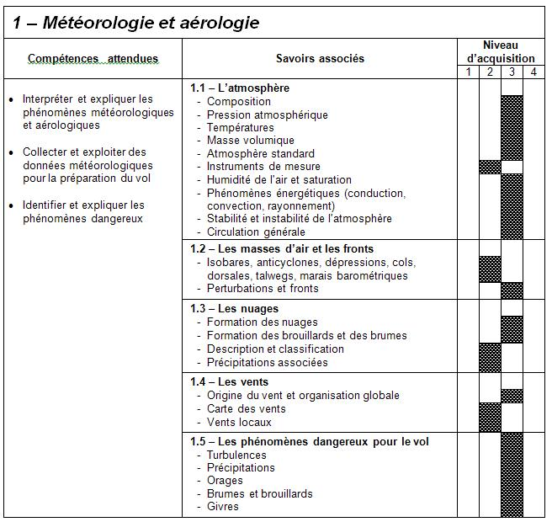
Le programme de l’examen du CAEA
Exemple
BIA
CAEA

